Slide 1
Završetak terapije i prevencija povrata simptoma
Tena Mesić

Slide 2
Cilj kognitivne terapije – ubrzanje slabljenja simptoma, poduka pacijenta da bude sam svoj trapeut
U početku – seanse planirane jednom tjedno
tri puta mjesečno dva puta mjesečno
jednom u tri do četiri mjeseca
Ohrabrivanje na planiranje dodatnih seansi – tri, šest i dvanaest mjeseci nakon završetka

Slide 3
AKTIVNOSTI U PRVOJ SEANSI
Od prve seanse – priprema za završetak terapije i moguć povrat simptoma
Identifikacija pacijentovih očekivanja
Vrlo korisna vizualna demonstracija crte napretka
Napredak
Vrijeme

Slide 4
AKTIVNOSTI U TIJEKU TERAPIJE
PRIDAVANJE ZASLUGA ZA NAPREDAK PACIJENTU
Terapeut – uvijek pripravan pohvaliti za napredak
Na pozitivnu promijenu u raspoloženju – naglasiti pacijenovu zaslugu i trud koji je doveo do promijene u mišljenju, raspoloženju i/ili ponašanju
Alternativni stav – pacijent je odgovoran za pozitivne promijene – povećava vjeru u samoefikasnost

Slide 5
2. UČENJE I KORIŠTENJE VJEŠTINA/TEHNIKA NAUČENIH NA TERAPIJI
Naučene vještine i tehnike se mogu koristiti u brojnim situacijama i kod raznih vrsta poremećaja
Uobičajene tehnike i vještine koje se koriste za vrijeme i nakon završetka terapije:
Rastavljanje većeg problema na jednostavnije komponente
Stvaranje alternativnih odgovora na problem
Identificiranje, testiranje i odgovaranje na AM i vjerovanja
Korištenje ZDM-a
Praćenje, bilježenje i planiranje aktivnosti
Izvođenje vježbi relaksacije
Korištenje tehnike skretanja pažnje i refokusiranja
Pisanje pozitivnih izjava o sebi
Identificiranje prednosti i nedostataka

Slide 6
3. PRIPREMA ZA MOGUĆA POGORŠANJA TIJEKOM TERAPIJE
Čim se pacijent počne osjećati bolje priprema na moguća pogoršanja zamišljanje što će mu prolaziti gavom ako se počne osjećati gore
Terapeut pomaže odgovoriti na te misli i predodžbe – napisati karticu za suočavanje

Slide 7
AKTIVNOSTI NEPOSEDNO PRED ZAVRŠETAK TERAPIJE
1. ODGOVARANJE NA ZABRINUTOST GLEDE SMANJIVANJA SEANSI
Nekoliko tjedana prije završetka – razgovor o prorjeđivanju seansi s jednom tjedno na jednom u dva tjedna
Kod onih koji postanu anksiozni – verbalno izlistavanje ili zapisivanje prednosti smanjivanja
Sokratovski dijalog – ukoliko pacijent nije u stanju uviditi prednosti
Razgovor o nedostacima i njihovo preoblikovanje

Slide 8
2. ODGOVARANJE NA ZABRINUTOST GLEDE ZAVRŠETKA TERAPIJE
Kada se pacijent dobro snalazi na dvotjednim seansama – predlaganje jednomjesečnih sastanaka kao priprema za završetak
Na svakoj slijedećoj seansi zajedno odlučuju hoće li nastaviti prorijeđivati ili se vratiti na učestalije
Zadatak terapeuta – saznati pacijentove osjećaje i pomoći mu u odgovaranju na distorzije
Važno izraziti i vlastite iskrene osjećaje – žaljenje zbog završetka ali i ponos zbog pacijentovog postignuća i spremnosti da samostalno krene dalje

Slide 9
3. PREGLED NAUČENOG U TIJEKU TERAPIJE
Terapeut – potiče u čitanju i spremanju svih terapijskih zabilješki kako bi se pacijentu bilo lakše osloniti na njih u budućnosti
Za DZ – pregled svih važnih činjenica i vještina - prorada toga s terapeutom

Slide 10
4. SAMOTERAPIJSKA SEANSA
Korisno razgovarati o samoterapijskom planu – iako mnogi ne nastavljaju s formalnim samoterapijskim seansama
Mogu se provoditi u razdoblju prorjeđivanja seansi – tako se još uvijek može konzultirati s terapeutom

Slide 11
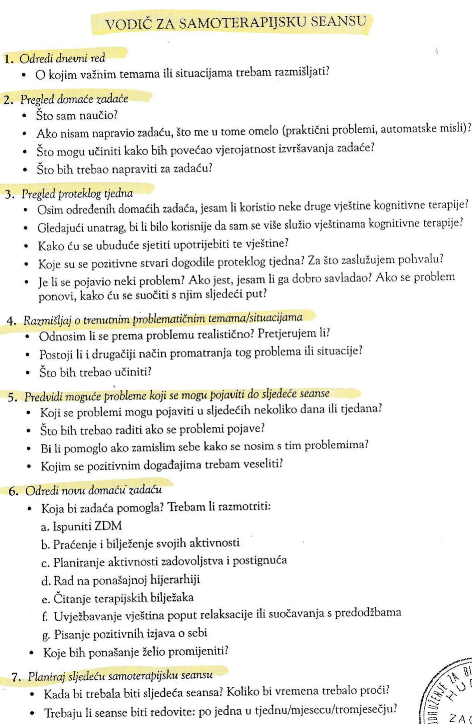

Slide 12
5. PRIPREMA ZA MOGUĆA POGORŠANJA NAKON ZAVRŠETKA TERAPIJE
Priprema za pogoršanje još u ranoj fazi terapije
Pred kraj terapije – poticanje klijenta na sastavljanje kartice za suočavanje – što raditi u slučaju pogoršanja nakon terapije

Slide 13
DODATNE SEANSE
Planiranje dodatnih seansi
  U slučaju da se pojavi teškoća – razgovor o tome kako se nosio i je li to mogao napraviti na bolji način
  Zajedno predviđanje budućih teškoća koje bi se mogle pojaviti i kako se nositi s njima
  Provjera je li promijenjeno disfunkcionalno vjerovanje ponovno aktivno
  Mogućnost provjere ponovnog pojavljivanja disfunkcionalnih strategija
  Rad na novim ili starim neispunjenim ciljevima
  Evaluacija programa samoterapije
  Umiruje pacijentovu anksioznost glede samostalnog održavanja napretka

Slide 14
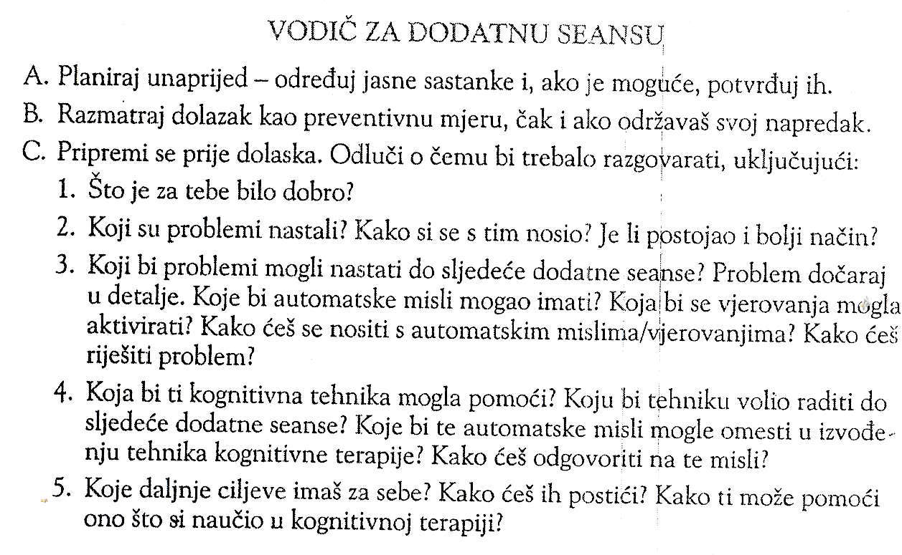

Slide 15
https://www.youtube.com/watch?v=_-NF_XrGitk

Slide 16
HVALA NA PAŽNJI!

